Slide 1
INFORME DEL RECTOR
SEPTIEMBRE-OCTUBRE 2024

Slide 2
TABLA DE CUMPLIMIENTO DE OBLIGACIONES DE TRANSPARENCIA
EVALUACIÓN | CUMPLIMIENTO |  | EVIDENCIA
 | LGT | LTAIPES
III TRIM 2024 | 99.54% | 99.38% | https://drive.google.com/drive/folders/1dHmUHPByq-4Cy34ovYtrDo21bAOjnLzb?usp=drive_link
100%
De cumplimiento
y de atención de solicitudes de información.

Slide 3
MATRIZ DE INDICADORES PARA RESULTADOS (MIR)
SE ENVIÓ A LA SUBSECRETARÍA DE EDUCACIÓN MEDIA SUPERIOR Y SUPERIOR
(29/Septiembre/2024).
MATRIZ DE INDICADORES PARA RESULTADOS III TRIMESTRE 2024
Indicadores, actividades y componentes | Contribución
Criterios y glosario de Objetivos del resumen narrativo | UTGuaymas
Alumnado inscrito en su institución hasta este momento en el año natural 2024 | 397
Absorción en educación superior de las Instituciones de Educación Superior Públicas | 114
Alumnado que abandono su institución hasta este momento en el año natural 2024 | 16
Alumnado que egreso de su institución hasta este momento en el año natural 2024 | 62
Alumnado inscrito de nuevo ingreso en su institución hasta este momento en el año natural 2024 | 114
Alumnado que se tituló de su institución hasta este momento en el año natural 2024 | 0
Alumnado que egreso de su institución hasta este momento en el año natural 2024 | 114
Precisar si su institución ha sido evaluada en el marco del SEAES hasta este momento en el año natural 2024 | NO

Slide 4
Indicadores, actividades y componentes |  | Contribución
Resumen narrativo (Objetivos) | Criterios y glosario de Objetivos del resumen narrativo | UTGuaymas
Alumnado inscrito de nuevo ingreso en su institución hasta este momento en el año natural 2024 |  | 114
Número de solicitudes de alumnado para nuevo ingreso en su institución hasta este momento en el año natural 2024 |  | 132
Alumnos o alumnas beneficiadas con algún tipo de mantenimiento, reparación, remodelación u otra acción en favor de la mejora en las instalaciones e infraestructura. (pintura, reparaciones de baños, construcción, mantenimiento de áreas deportivas, etc.) de su institución hasta este momento en el año natural 2024 |  | 397
Precisar si su institución cuenta con atención de necesidades de equipamiento como: alumnas con pupitres, pizarra o proyectores, escritorio para docente, baños con servicio, entre otro tipo de beneficio en infraestructura básica, hasta este momento en el año natural 2024 |  | SI
Precisar si su institución cuenta con cobertura de servicios básicos de agua y energía eléctrica, hasta este momento en el año natural 2024 |  | SI
Numero de docentes, personal de apoyo y administrativo capacitados en diversos temas que vayan en función de ofrecer servicios de excelencia educativa; se consideran también aquellas capacitaciones generales que se reciban en un trabajo de gestión interinstitucional, adscritos hasta este momento en el año natural 2024 |  | 83
Número de personal docente, administrativo y de apoyo adscrito a su institución hasta este momento en el año natural 2024 |  | 83
Número de programas enfocados en la inclusión educativa, aspectos psicosociales y socioemocionales; se consideran también aquellos programas que beneficien al alumnado y que se logren por un trabajo de gestión y colaboración interinstitucional, con los que cuenta su institución hasta este momento en el año natural 2024 |  | 1

Slide 5
Indicadores, actividades y componentes | Contribución
Criterios y glosario de Objetivos del resumen narrativo | UTGuaymas
Precisar si su institución cuenta con proyectos de investigación, humanista y científica, hasta este momento en el año natural 2024 | 1
Precisar si su institución cuenta con canasta básica digital; se incluyen equipos y herramientas para TIC, así como el pago de servicio de conexión a internet, hasta este momento en el año natural 2024 | SI
Precisar si su institución ha realizado algún proceso de evaluación hasta este momento como pueden ser: autoevaluaciones, coevaluaciones, evaluaciones externas, y/o programas de mejora continua integral, hasta este momento en el año natural 2024 | SI
Número de servicios otorgados para la atención de excelencia en trámites de control escolar; como puede ser la emisión de: credencial, títulos, certificados parciales u otro documento que requiera la o el alumno en su institución hasta este momento en el año natural 2024 | 295
Precisar si su institución cuenta con programas de educación dual hasta este momento en el año natural 2024 | NO
Precisar si su institución cuenta con programas de emprendimiento asociativo hasta este momento en el año natural 2024 | 1
Precisar si su institución cuenta con programas de servicio social comunitario hasta este momento en el año natural 2024 | NO
Número de alumnos o alumnas beneficiadas con programas de tutorías de su institución hasta este momento en el año natural 2024 | 376
Número de egresados incorporados en el sector laboral, de los dos últimos ciclos (2021-2022 y 2022-2023) de su institución | 180

Slide 6
Indicadores, actividades y componentes | Contribución
Criterios y glosario de Objetivos del resumen narrativo | UTGuaymas
Número de egresados de los dos últimos ciclos (2021-2022 y 2022-2023) de su institución | 320
Número de mujeres de nuevo ingreso inscritas en su institución hasta este momento en el año natural 2024 | 41
Número de solicitudes de mujeres para nuevo ingreso inscritas en su institución hasta este momento en el año natural 2024 | 46
Precisar si su institución cuenta con programa de apoyo académico para estudiantes indígenas hasta este momento en el año natural 2024 | SI
Precisar si su institución cuenta con atención de mantenimiento y mejora de instalaciones para el acceso del Alumnado(mantenimiento, reparación, remodelación, mejora u otra acción en favor de la mejora en infraestructura, (Pintura, reparaciones de baños, construcción, mantenimiento de áreas deportivas, etc.) hasta este momento en el año natural 2024 | SI
Precisar si su institución cuenta con atención de las necesidades de equipamiento de Instituciones de Educación Superior (equipamiento básico para laboratorios , salas interactivas y talleres equipados, operativos, funcionales y/o para un óptimo uso, hasta este momento en el año natural 2024 | SI
Número de alumnos o alumnas beneficiadas con cobertura de servicios básicos de agua y energía eléctrica en su institución hasta este momento en el año natural 2024 | 397
Número de docentes beneficiados con capacitación integral y actualizada adscritos a su institución hasta este momento en el año natural 2024 | 15
Número de docentes adscritos a su institución hasta este momento en el año natural 2024 | 54

Slide 7
Indicadores, actividades y componentes | Contribución
Criterios y glosario de Objetivos del resumen narrativo | UTGuaymas
Número de personal de apoyo y administrativo con capacitación integral y actualizada adscritos a su institución hasta este momento en el año natural 2024 | 29
Número de personal de apoyo y administrativo adscrito a su institución hasta este momento en el año natural 2024 | 29
Número de alumnos o alumnas beneficiadas con programas enfocados en la inclusión educativa de su institución hasta este momento en el año natural 2024 | 397
Número de alumnos o alumnas beneficiadas con programas para la atención socioemocional de su institución hasta este momento en el año natural 2024 | 43
Número de alumnos o alumnas beneficiadas con programas enfocados en cultura para la paz, expresiones artísticas, prácticas deportivas y culturales de su institución hasta este momento | 86
Número de docentes con participación en proyectos de investigación, humanista y científica adscritos a su institución hasta este momento en el año natural 2024 | 2
Número de alumnos o alumnas con participación en proyectos de investigación, humanista y científica inscritos en su institución hasta este momento en el año natural 2024 | 1
Número de convenios de vinculación estratégica, con instituciones u organizaciones públicas o privadas nacionales, generados en su institución hasta este momento en el año natural 2024 | 1
Número de convenios de vinculación estratégica, con instituciones u organizaciones públicas o privadas internacionales, generados en su institución hasta este momento en el año natural 2024 | 0
Número de participaciones en programas estratégicos para la colaboración internacional de su institución hasta este momento en el año natural 2024 | 1
Número de docentes con participación en programas de movilidad nacional adscritos a su institución hasta este momento en el año natural 2024 | 0

Slide 8
Indicadores, actividades y componentes | Contribución
Criterios y glosario de Objetivos del resumen narrativo | UTGuaymas
Número de docentes con participación en programas de movilidad internacional adscritos a su institución hasta este momento en el año natural 2024 | 0
Número de alumnos o alumnas inscritos con participación en programas de movilidad nacional de su institución hasta este momento en el año natural 2024 | 0
Número de alumnos o alumnas inscritos con participación en programas de movilidad internacional de su institución hasta este momento en el año natural 2024 | 0
Número de alumnos o alumnas inscritos beneficiados con la implementación de mejora en equipamiento para la conectividad (internet, hardware y software) de su institución hasta este momento en el año natural 2024 | 397
Número de docentes beneficiados con capacitación para el acceso a las tecnologías de la Información, Comunicación, Conocimiento y Aprendizaje Digital (TICCAD) adscritos a su institución hasta este momento en el año natural 2024 | 15
Número de alumnos o alumnas inscritos beneficiados con capacitación para el acceso a las tecnologías de la Información, Comunicación, Conocimiento y Aprendizaje Digital (TICCAD) en su institución hasta este momento en el año natural 2024 | 397
Número de evaluaciones, autoevaluaciones y coevaluaciones que han realizado en su institución hasta este momento en el año natural 2024 | 1
Número de docentes incentivados con becas o apoyos para profesionalizarse adscritos a su institución hasta este momento en el año natural 2024 | 0
Número de alumnos o alumnas inscritos beneficiados con la atención en la emisión de certificados y constancias en su institución hasta este momento en el año natural 2024 | 143
Número de alumnos o alumnas inscritos beneficiados con la atención en la emisión de equivalencias en su institución hasta este momento en el año natural 2024 | 0
Número de alumnos o alumnas inscritos beneficiados con la atención en la emisión de revalidaciones en su institución hasta este momento en el año natural 2024 | 0

Slide 9
COMITÉ DE CONTROL Y DESEMPEÑO INSTITUCIONAL
Décima Novena Sesión de COCODI (16/Octubre/2024)
En la sesión correspondiente al Tercer Trimestre, se revisaron temas clave relacionados con los avances en cuatro rubros: Control Interno, Cuenta Pública y Administración, Fiscalización y Auditoría y Transparencia e Integridad.

Slide 10
COMITÉ DE INTEGRIDAD
Comité de Integridad- II Trim de 2024
21/octubre/2024
Se abordaron temas clave relacionados con el cumplimiento ético, la transparencia y las buenas prácticas institucionales, reafirmando el compromiso de la comunidad universitaria con la integridad académica y administrativa.

Slide 11
COMITÉ DE VALORES CÍVICOS Y ÉTICOS
Se llevó a cabo la IX Sesión del Comité de Valores Cívicos y Éticos, en la cual se dieron a conocer las actividades realizadas durante el periodo mayo – agosto 2024.

Slide 12
CAPTURA ESTADÍSTICA BÁSICA
(31/Octubre/2024).
Se concluyó la captura de los Indicadores de Estadística Básica correspondiente al cuatrimestre septiembre-diciembre 2024 en el Sistema Integral de Información de la Dirección General de Universidades Tecnológicas y Politécnicas (SIIDGUTyP).

Slide 13
CAPTURA FORMATOS
(31/Octubre/2024).
Se realizó el proceso de levantamiento estadístico correspondiente al Inicio de Cursos del Ciclo Escolar 2024-2025, concluyendo la captura de los Formatos 911 en el Sistema www.f911.sep.Gob.mx.

Slide 14
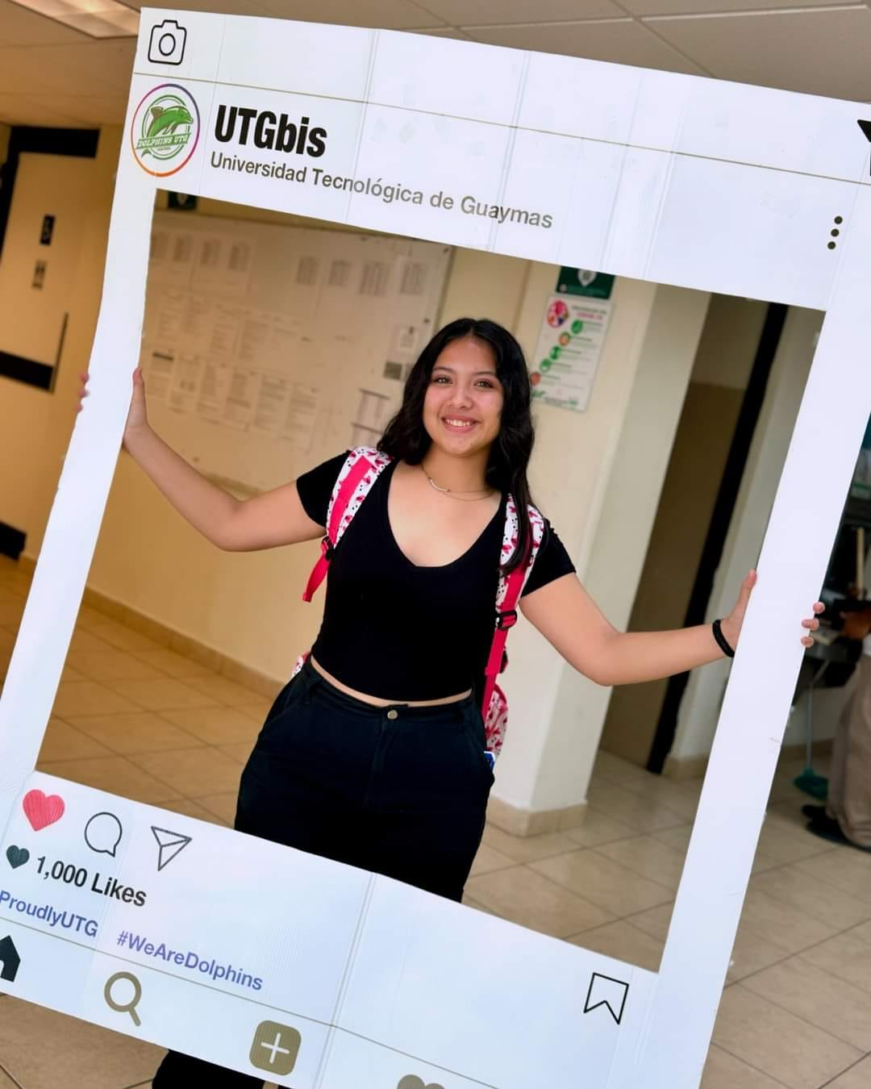
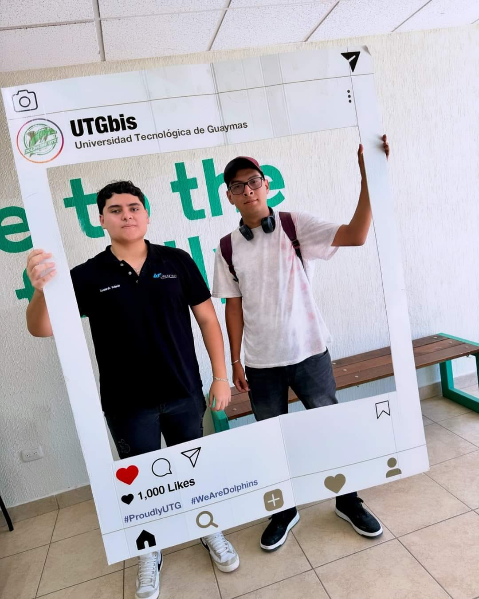
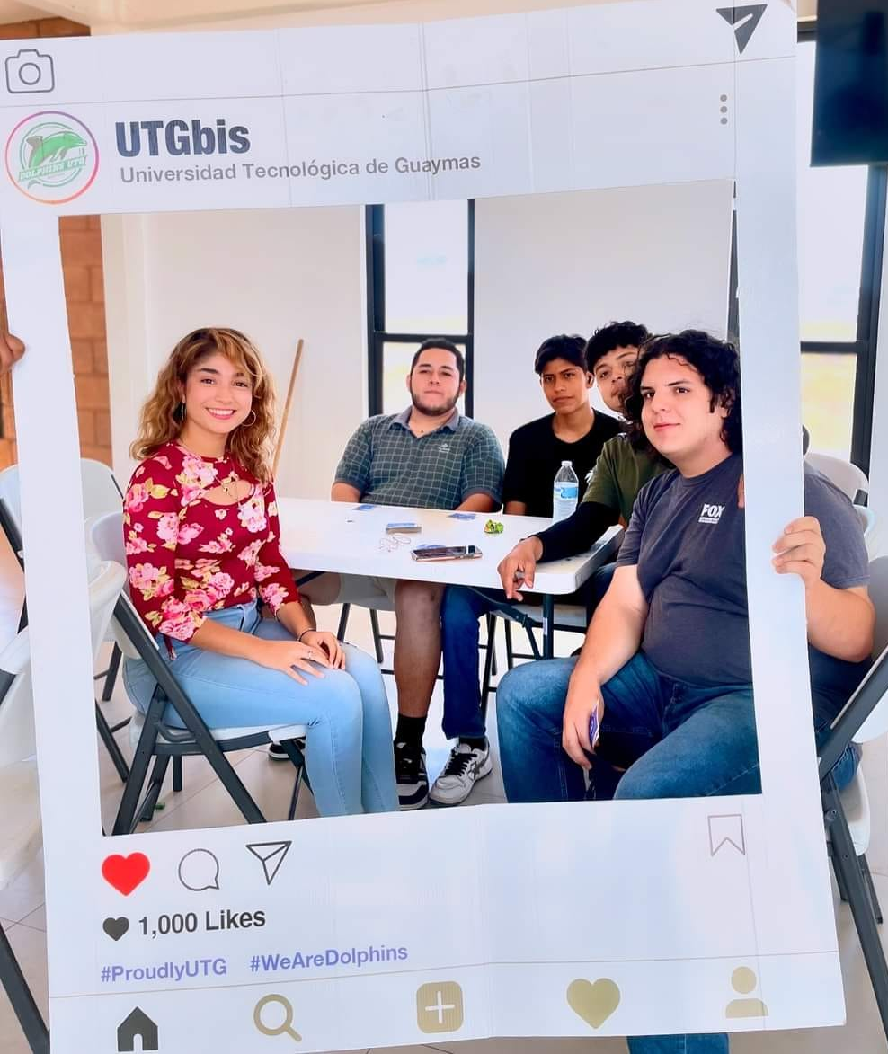
INICIO CICLO ESCOLAR CUATRIMESTRE
2024-III
Arrancamos el 2 de septiembre 2024 con el nuevo ciclo escolar, ofertando nuestras Licenciaturas e Ingeniería, así como las especialidades de TSU.

Slide 15
COLOCADOS EN ESTADÍAS POR CARRERA
SEPTIEMBRE-DICIEMBRE 2024
CARRERA | ALUMNOS
FEP | 27
MAE | 25
MT | 39
PI | 23
IMA | 1*
TOTAL: 100%
(*) Corresponde a un estudiante modalidad DUAL

Slide 16
COLOCACIÓN DE ALUMNOS EN ESTADÍAS
Se realizó la colocación del 100 % de los alumnos en el programa de estadías, los cuales están desarrollando proyectos relacionados con sus carreras dentro de la industria en el periodo septiembre-diciembre 2024.

Slide 17
SEGUIMIENTO DE EGRESADOS
62 egresados y egresadas en septiembre
Ingeniería y Licenciatura de la generación 2023 – 2024
DATOS GLOBALES 2024 |  | HOMBRES | MUJERES | TRABAJAN | EN PROCESO DE COLOCACIÓN
TOTAL EGRESADOS | 62 | 33 | 29 | 32 | 30
INGENIERÍA EN MANUFACTURA | 31 | 19 | 12 | 23 | 8
INGENIERÍA EN SISTEMAS PRODUCTIVOS | 22 | 13 | 9 | 8 | 15
LICENCIATURA EN GESTIÓN DE NEGOCIOS Y PROYECTOS | 9 | 1 | 8 | 1 | 8
+ del 50% de los recién egresados ya se encuentran laborando.
*La próxima encuesta se realizará el febrero 2025
Fuente: Dirección de Vinculación

Slide 18
SEGUIMIENTO DE EGRESADOS
NIVEL DE OCUPACIÓN
TÉCNICO | 25
JEFE DE ÁREA | 3
SUPERVISOR | 3
AUTOEMPLEO | 1
TAMAÑO DE ORGANIZACIÓN
PEQUEÑA | 1
GRANDE | 31
TIPO DE ORGANIZACIÓN
PRIVADA | 31
PROPIA | 1
LOCALIDAD DEL EMPLEO
ZONA DE INFLUENCIA (REGIÓN GUAYMAS-EMPALME) | 32

Slide 19
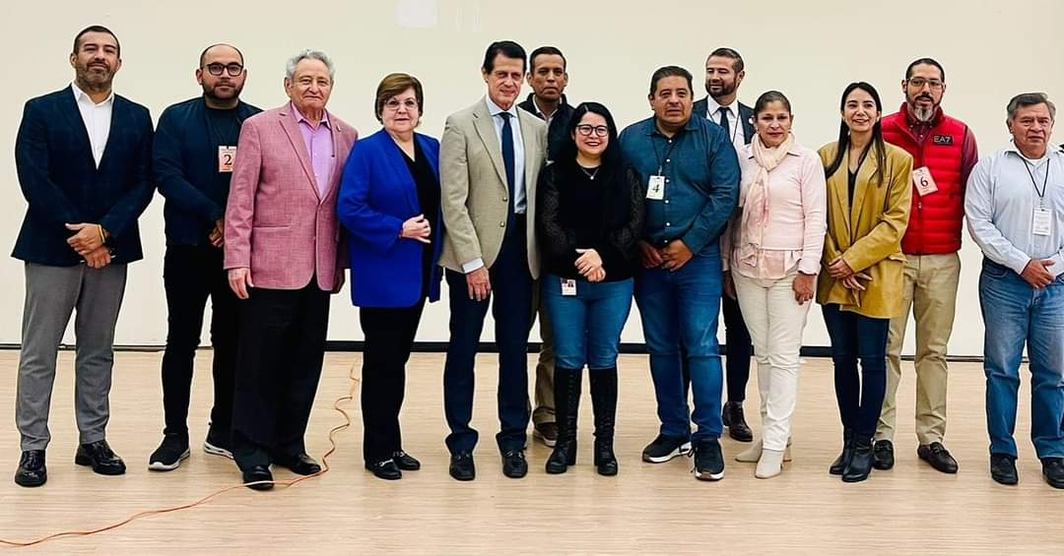
REUNIÓN DE TRABAJO DGUTyP
Celebramos reunión de trabajo con la directora general, Mtra. Marlenne Márquez González, así como Rectores de universidades hermanas, estrechando lazos y acuerdos de colaboración para el fortalecimiento del Nuevo Modelo Educativo.

Slide 20
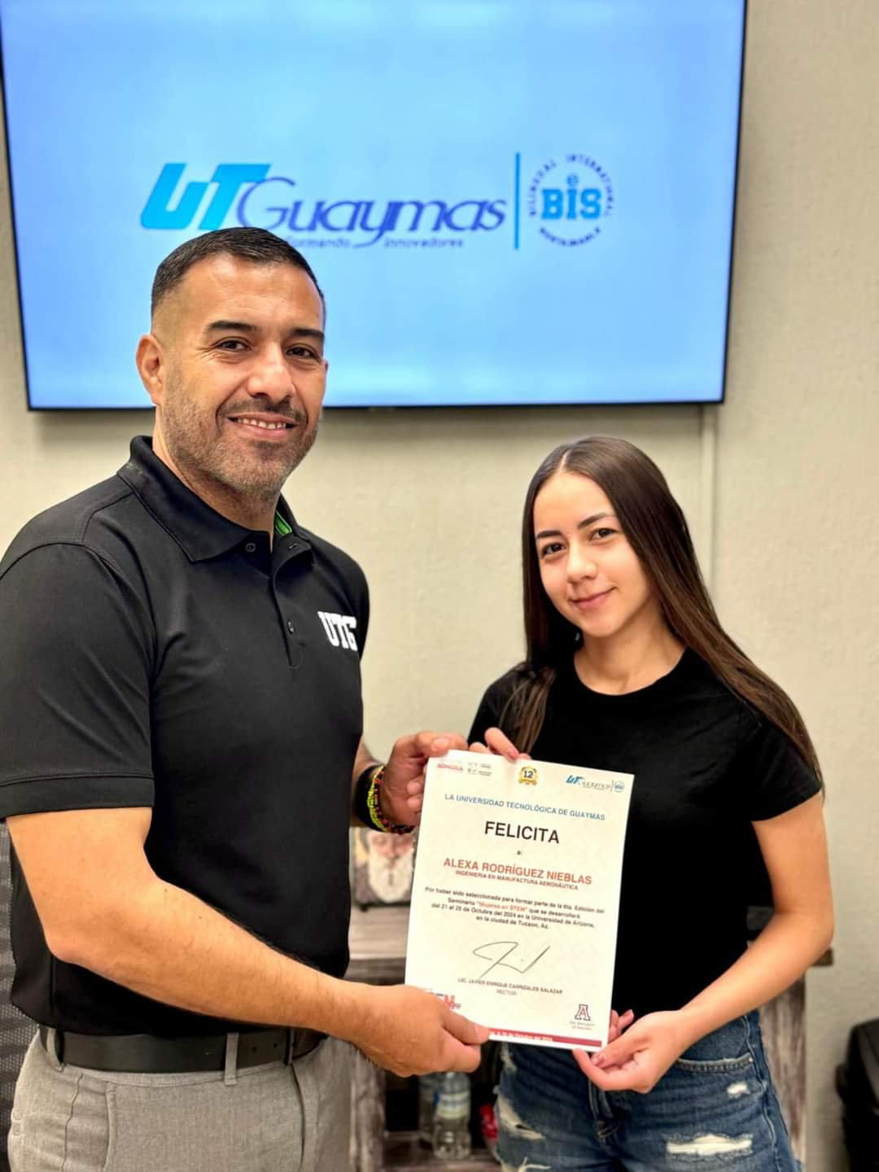
SELECCIÓN ALUMNA
“SEMINARIO MUJERES EN STEM”
Tras una selección de destacadas estudiantes de Ingeniería, fue seleccionada la joven Alexa Rodríguez, quien participó en el evento Seminario Mujeres en STEM, convocado por el gobierno del Estado, a través del COECYT en coordinación con la Universidad de Arizona.

Slide 21
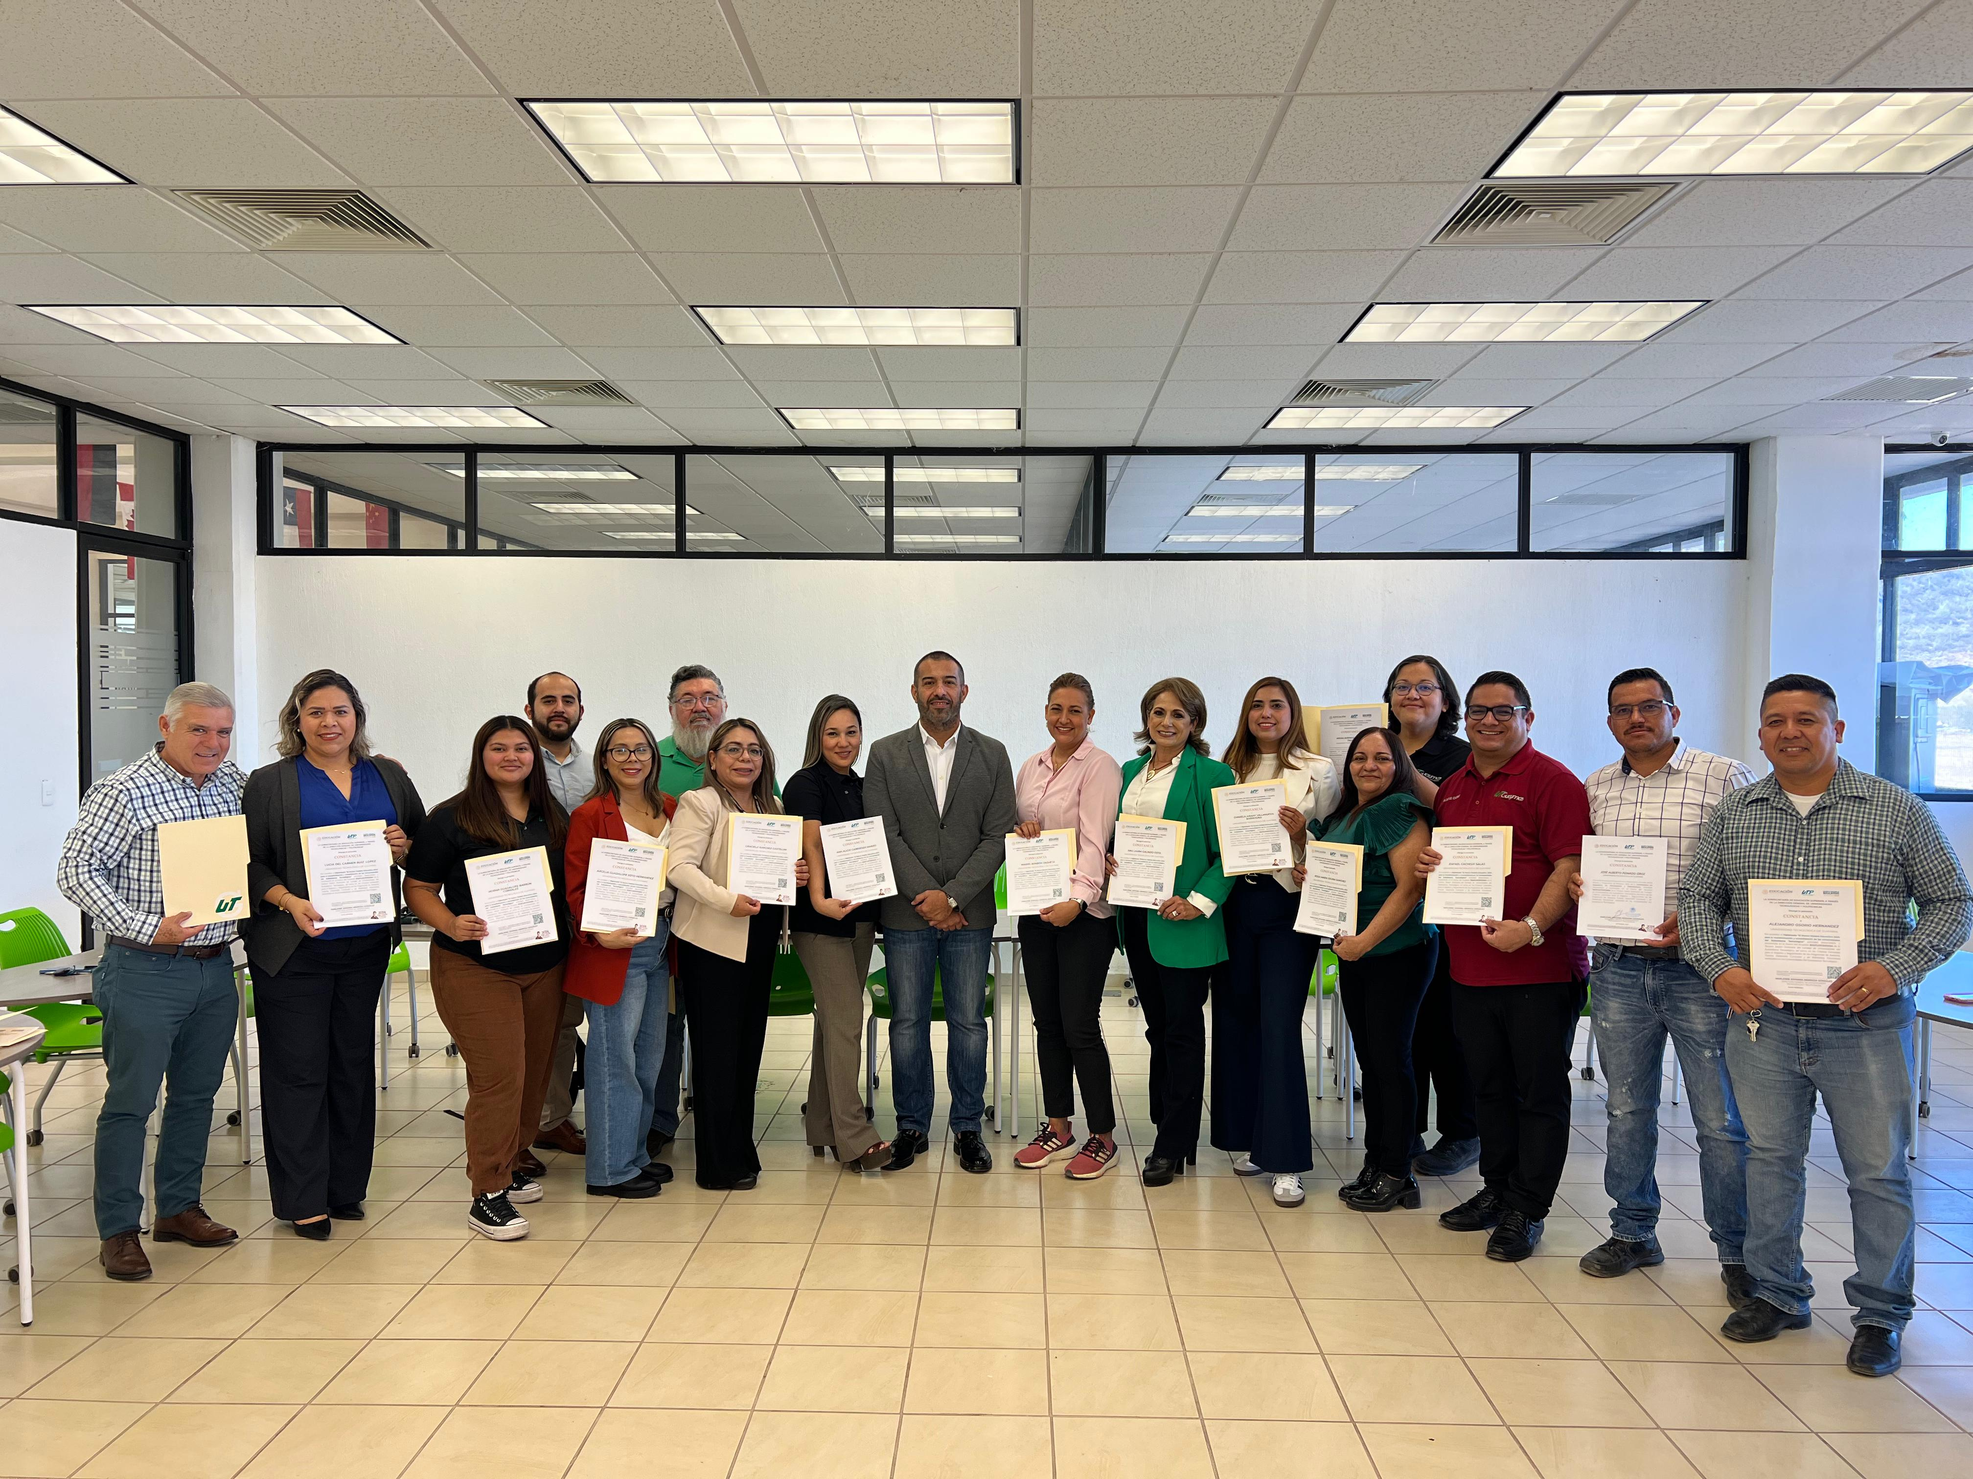
ENTREGA DE CONSTANCIAS DIPLOMADO NUEVO MODELO EDUCATIVO
Entrega de 27 constancias a Docentes y personal Administrativo que concluyó el Diplomado “El Nuevo Modelo Educativo 2024 para la transformación y consolidación de las Universidades del Subsistema Tecnológico”.

Slide 22
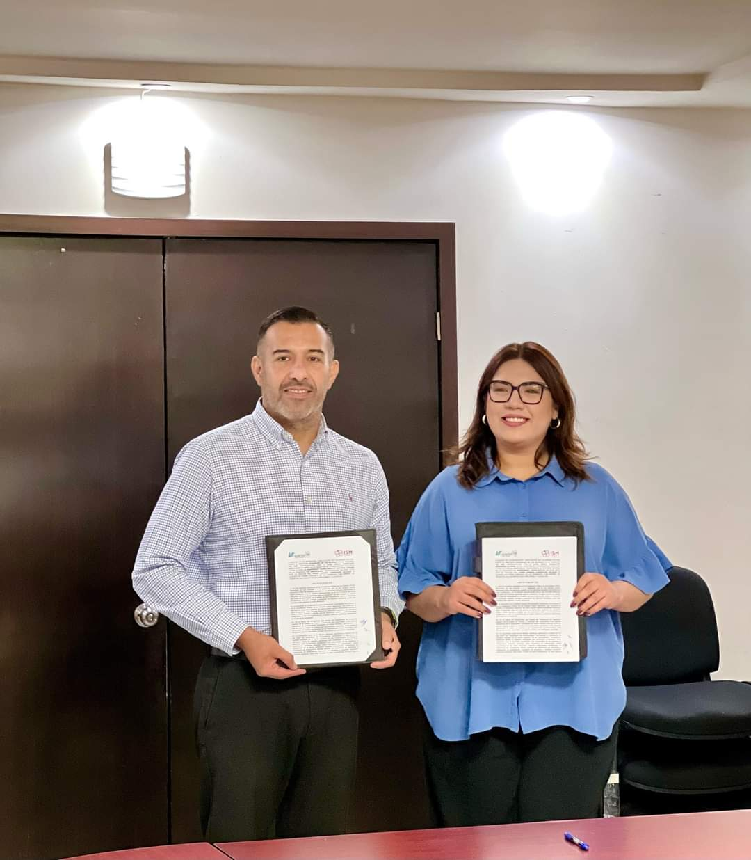
CONVENIO DE COLABORACIÓN UTG - ISMUJERES
Firma de convenio de colaboración entre la UTGUAYMAS, representada por el rector, Lic. Javier Carrizales Salazar y por la coordinadora Ejecutiva del ISMUJERES, Lic. Sheila Hernández Alcaraz.
A través de esta colaboración, no solo se busca proteger los derechos de las mujeres, si no fomentar su empoderamiento en áreas clave como la ciencias e ingeniería y reafirmar el compromiso de crear un entorno académico y profesional seguro, equitativo e inclusivo, donde las mujeres puedan desarrollarse plenamente y contribuir de manera significativa al progreso social y tecnológico.

Slide 23
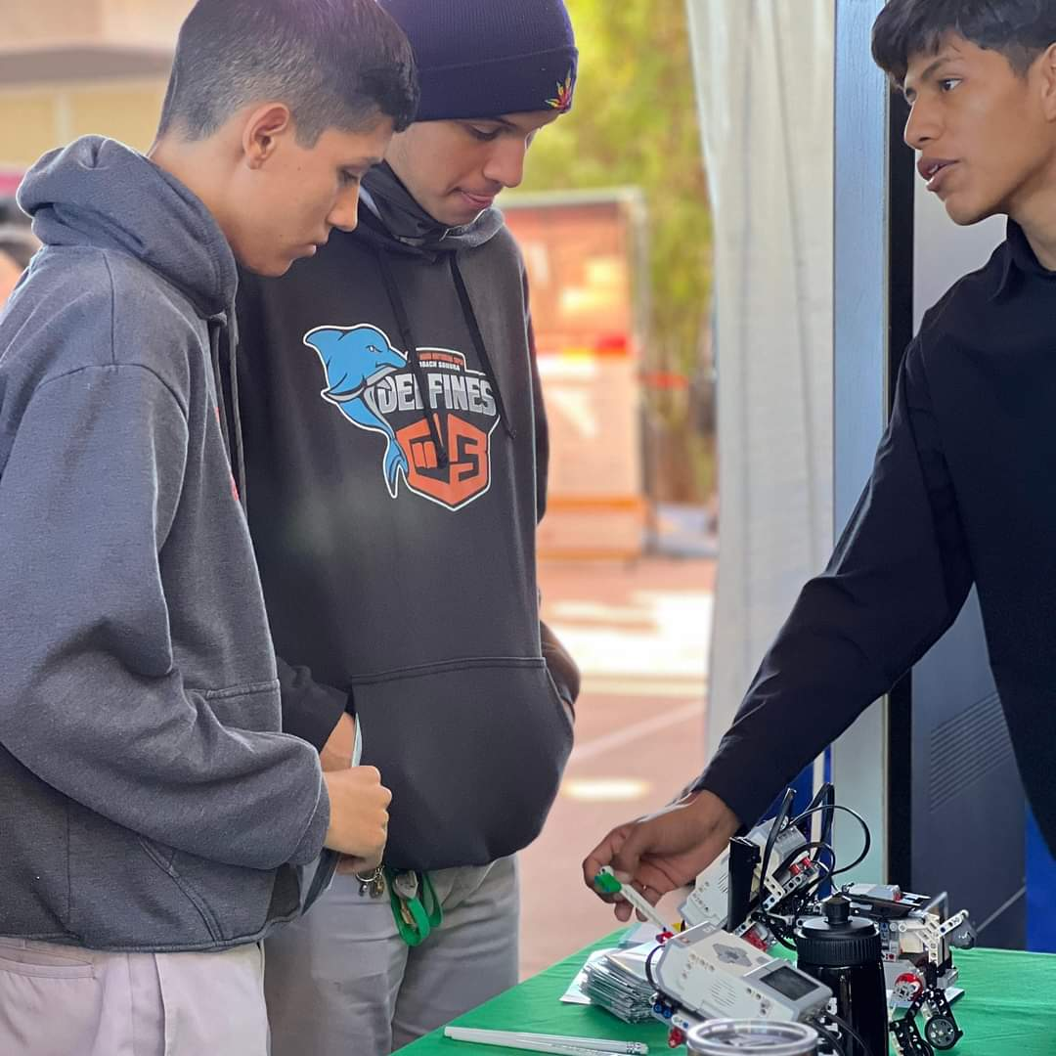
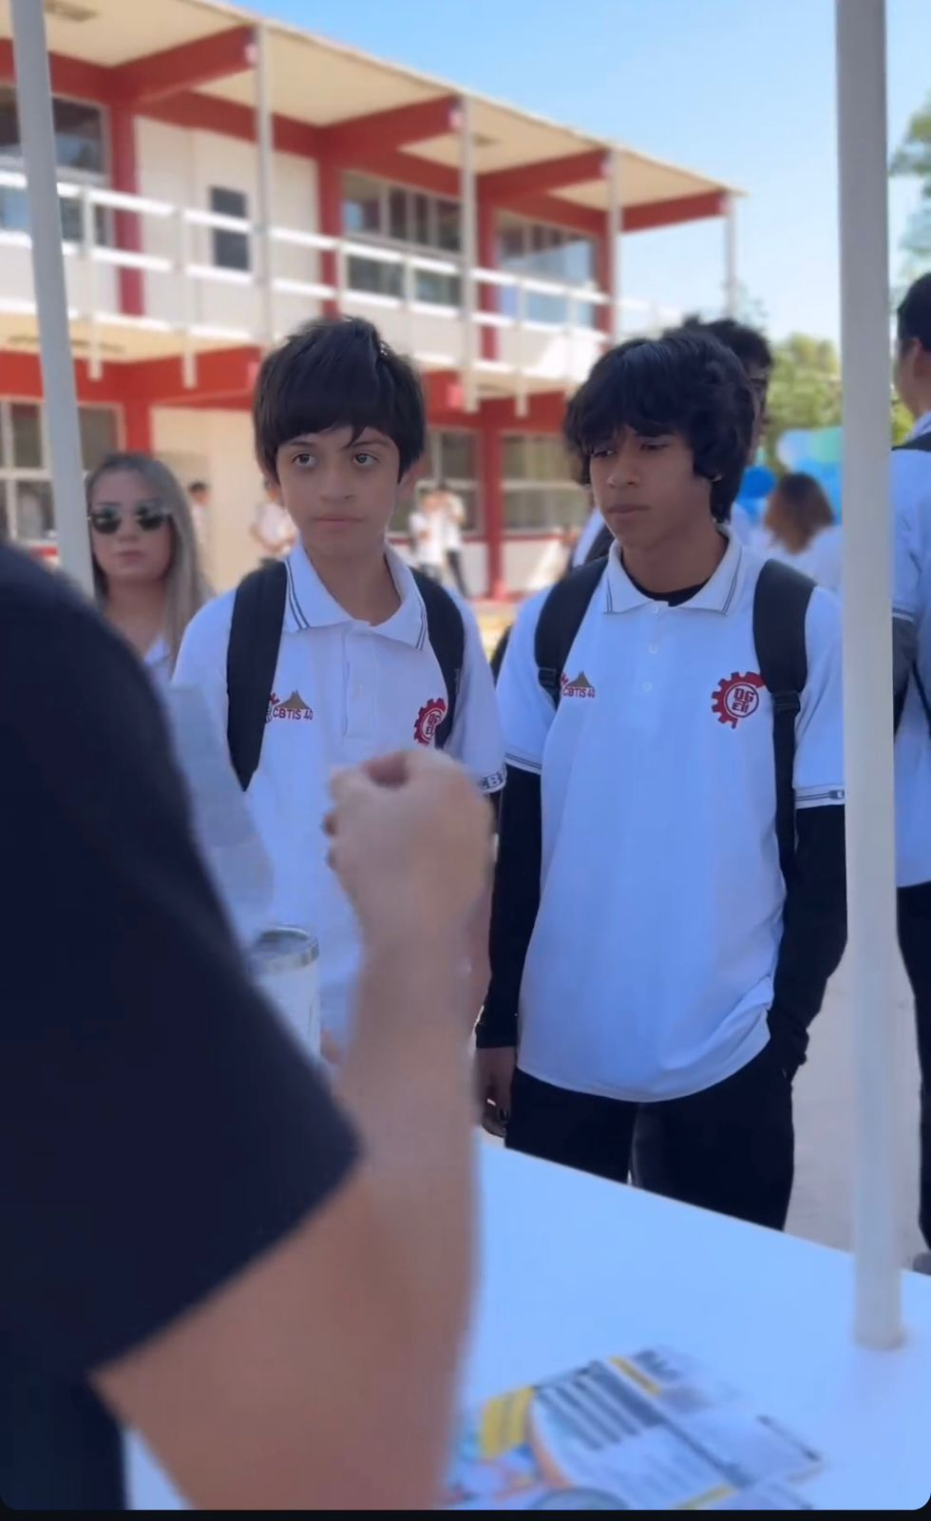
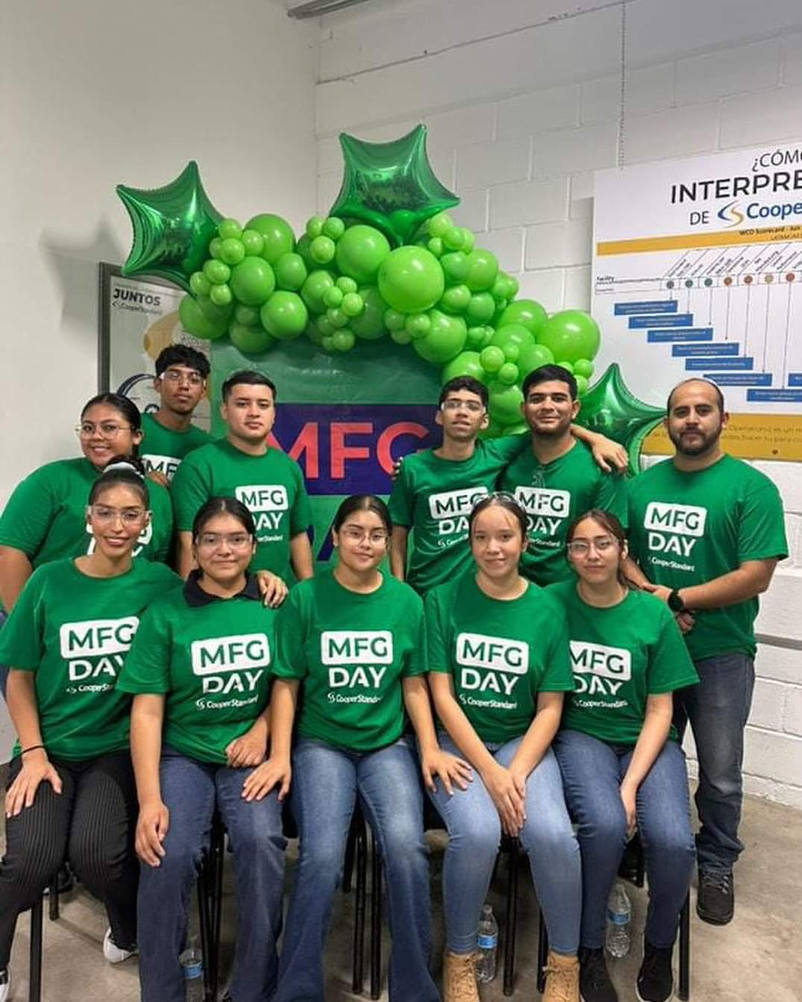
ACTIVIDADES DE CIENCIA, PROMOCIÓN Y SALUD
FERIA EDUCATIVA COBACH Plantel José Ma. Yáñez, con el objetivo de captar nuevos alumnos y dar a conocer la oferta académica, participamos en la feria educativa convocada por Cobach Guaymas.
FERIA EDUCATIVA Atendimos a la invitación de CBTIS #40, a fin de promover el nuevo modelo educativo de la UTGuaymas, despertando el interés de los jóvenes de la región por cursar nuestra oferta educativa bilingüe.
En el Día de la Manufactura, estudiantes del 3er cuatrimestre de TSU en Manufactura Aeronáutica, asistieron a la empresa Cooper Standard. Ahí abordaron los temas referentes a la compañía: sus programas sociales, productos y procesos y además, se destacaron los diferentes puestos de trabajo y las responsabilidades asociadas a cada área.

Slide 24
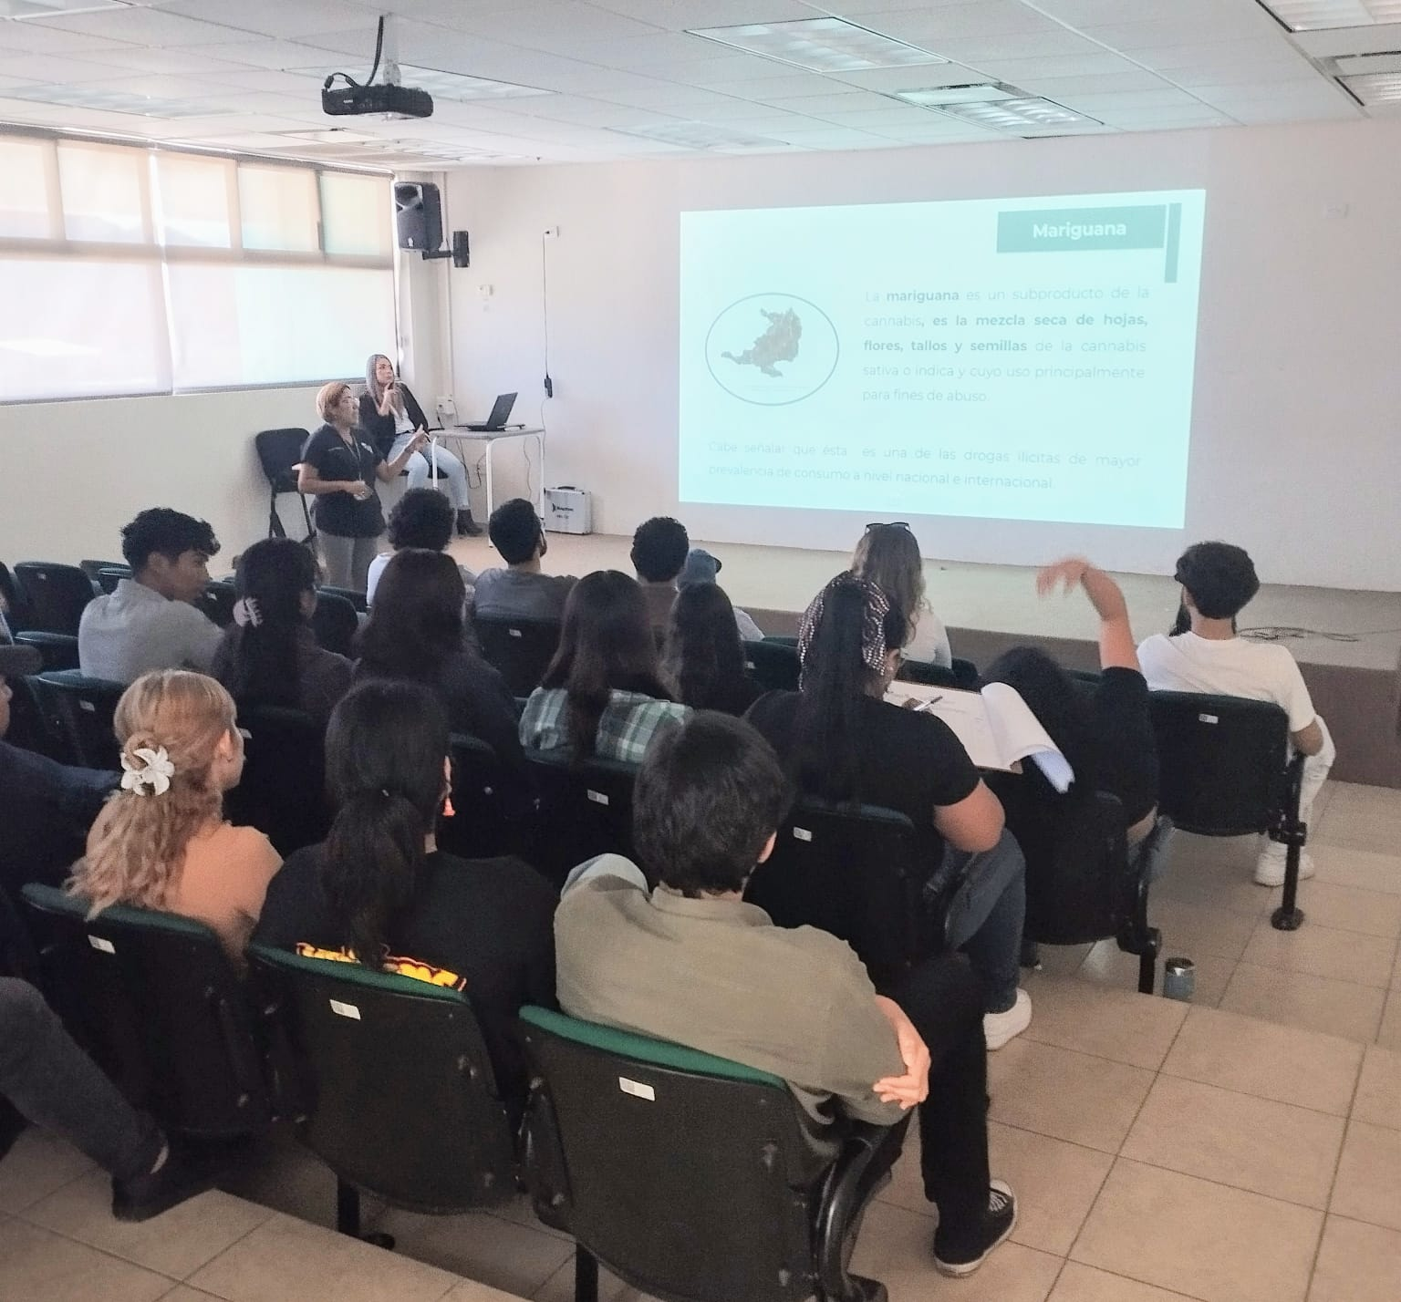
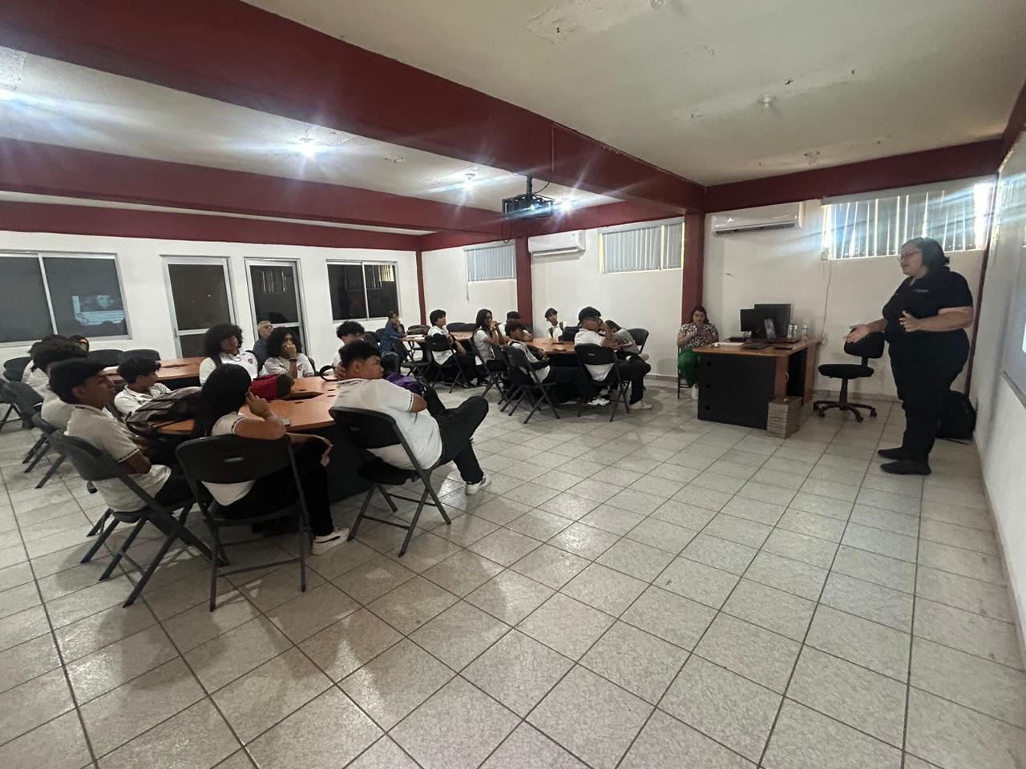
ACTIVIDADES DE CIENCIA, PROMOCIÓN Y SALUD
CANNABIS 2.0: LA NUEVA REALIDAD La T.S Reyna Tamayo Soto, impartió a los alumnos de UTG el pasado 24 de octubre la plática “Cannabis 2.0: La nueva realidad, dirigida a los alumnos para dar a conocer los riesgos en su salud en temas de adicciones.
LA CIENCIA Y LA TECNOLOGÍA PARA EL BIENESTAR COMUNITARIO Dentro de las actividades de vinculación con el sector educativo de la localidad, la Dra. Maira Berenice Moreno Trejo, participó con la Conferencia Inteligencia Artificial en el plantel CBTIS #40, lo anterior dentro del marco de la semana de la Ciencia y Tecnología para el Bienestar Comunitario.
REUNIÓN CON DIRECTORES Y VINCULADORES DE IEMS UTG recibió a las autoridades de las IEMS de la región, la cual tenía como principal objetivo dar a conocer la oferta educativa y ofrecer un recorrido guiado de las instalaciones y laboratorios de nuestra institución.
REUNIÓN DE TRABAJO CON PLANTA INDUSTRIAL CPP Objetivo de la reunión, revisar el temario de cursos impartidos por la universidad para empleados de dicha Planta.

Slide 25
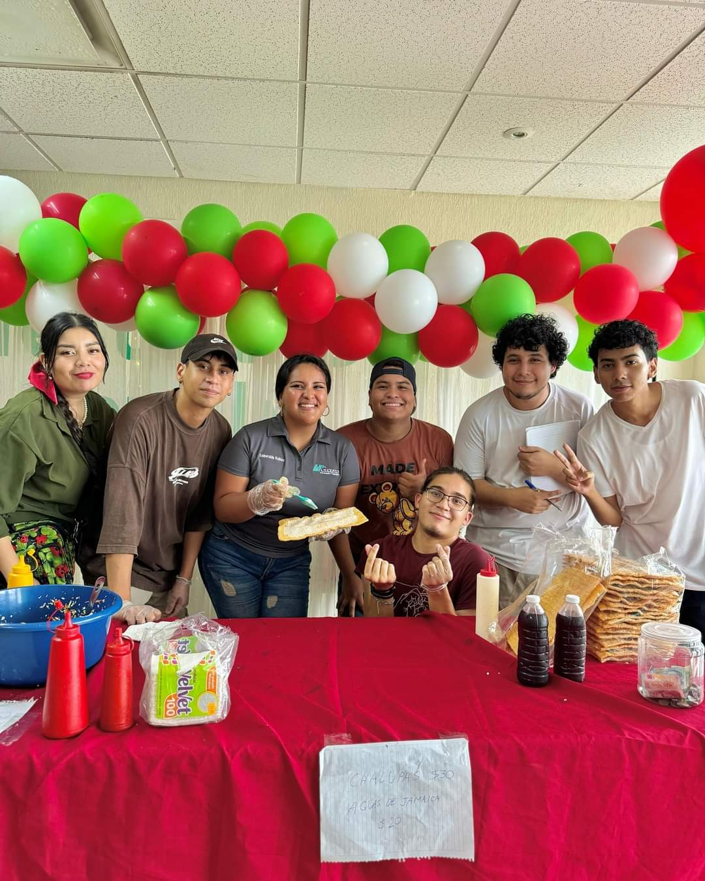
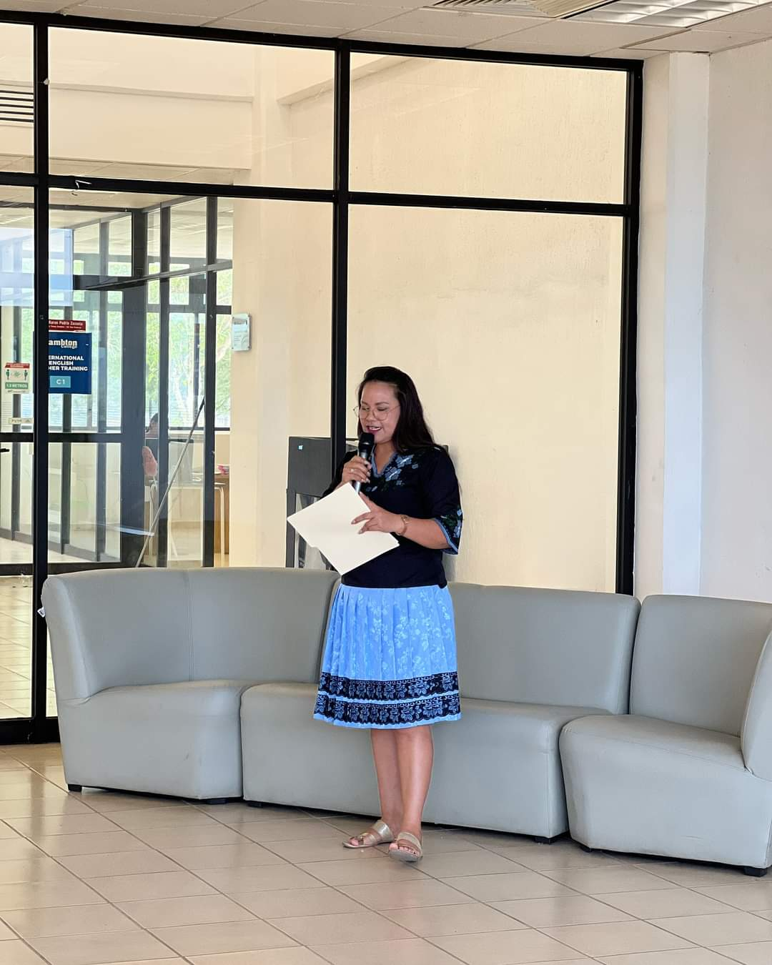
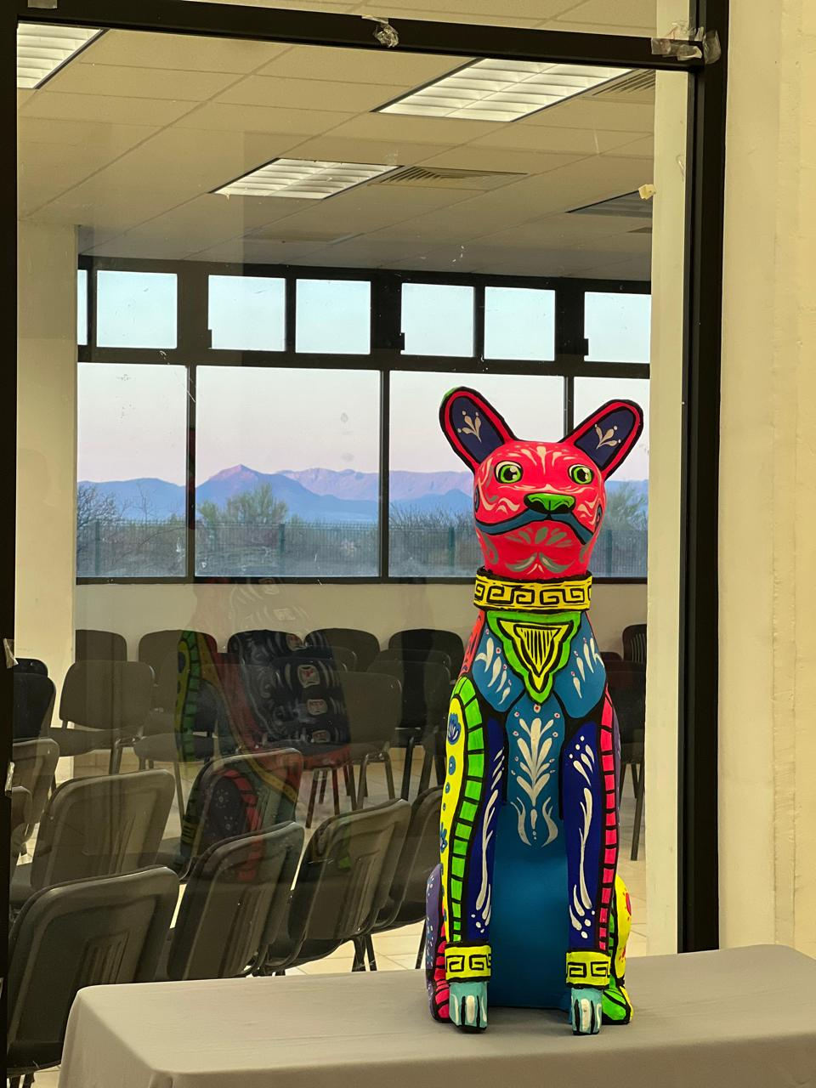
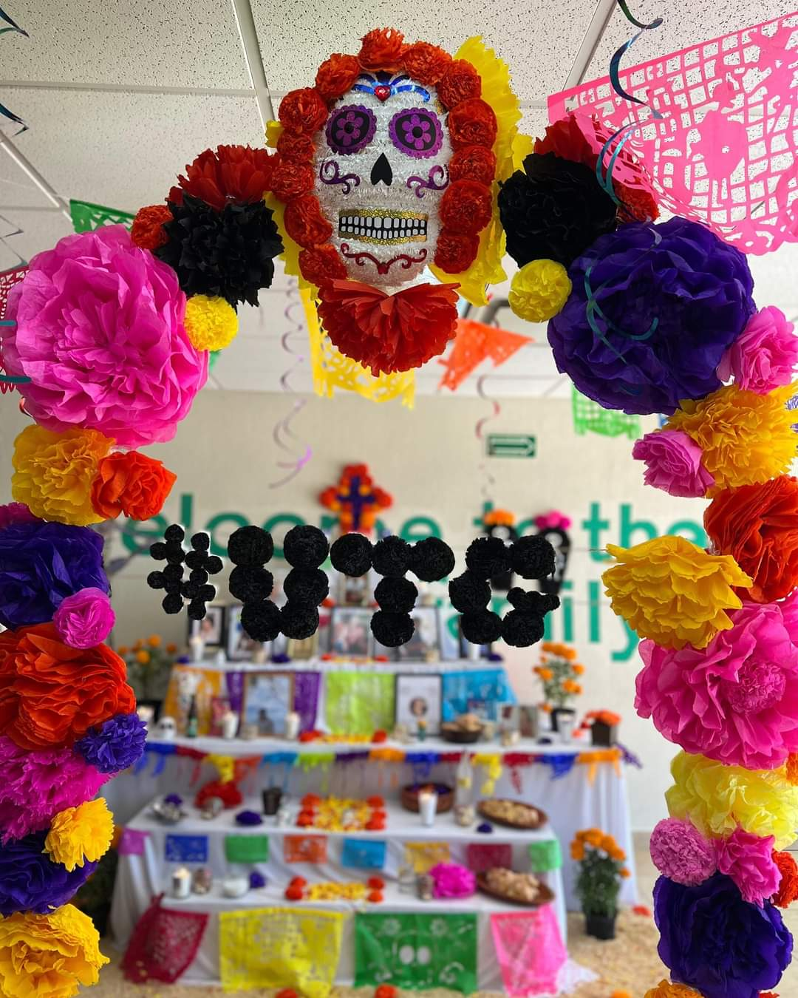
ACTIVIDADES CULTURALES Y DEPORTIVAS
Con motivo de la celebración de las fiestas patrias, se organizó la actividad “Mexican Day”, donde estudiantes del cuatri BIS-0 realizaron una popular verbena.
La Universidad Tecnológica de Guaymas participó en el Desfile conmemorativo al CCXIV Aniversario del Inicio de la Independencia de México.
Se llevó a cabo la conferencia “Historia Museo del Yaqui”, impartida por la Licenciada Reyna Lourdes Anguamea Buitimea.
Exposición Pictórica “Calaveras” Impulsando la cultura y el arte en nuestra Universidad, se llevo a cabo interesante exposición pictórica con el nombre de "Calaveras” por el expositor y artista plástico Guillermo Solís Segura.
Día de Muertos en UTG, alumnos y personal administrativo demostraron su creatividad y respeto montando hermosos altares en memoria de sus fieles difuntos.

Slide 26
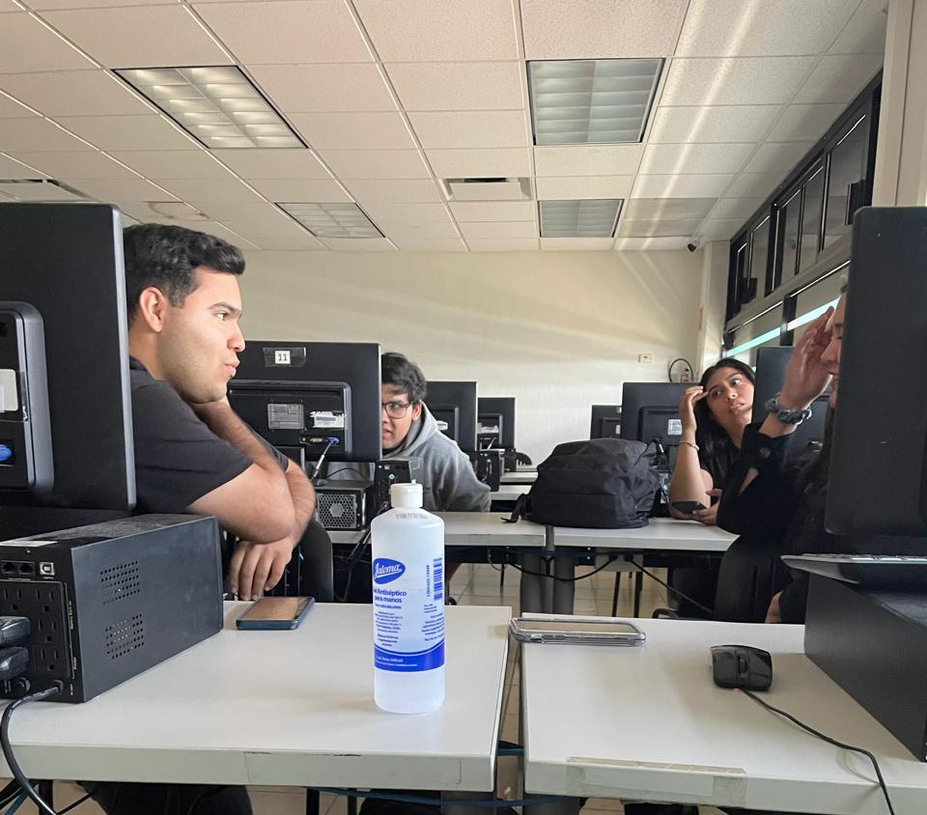
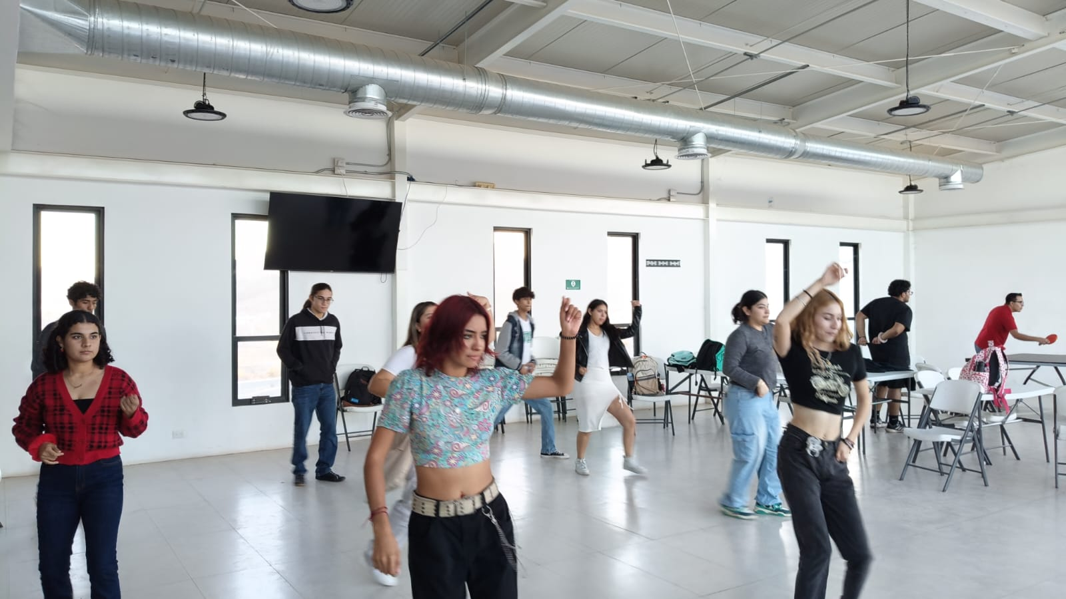
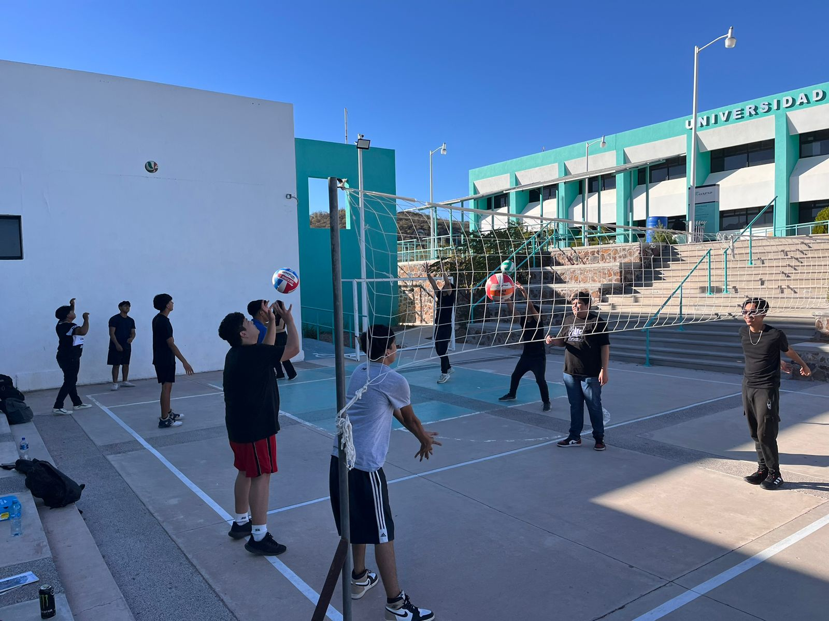
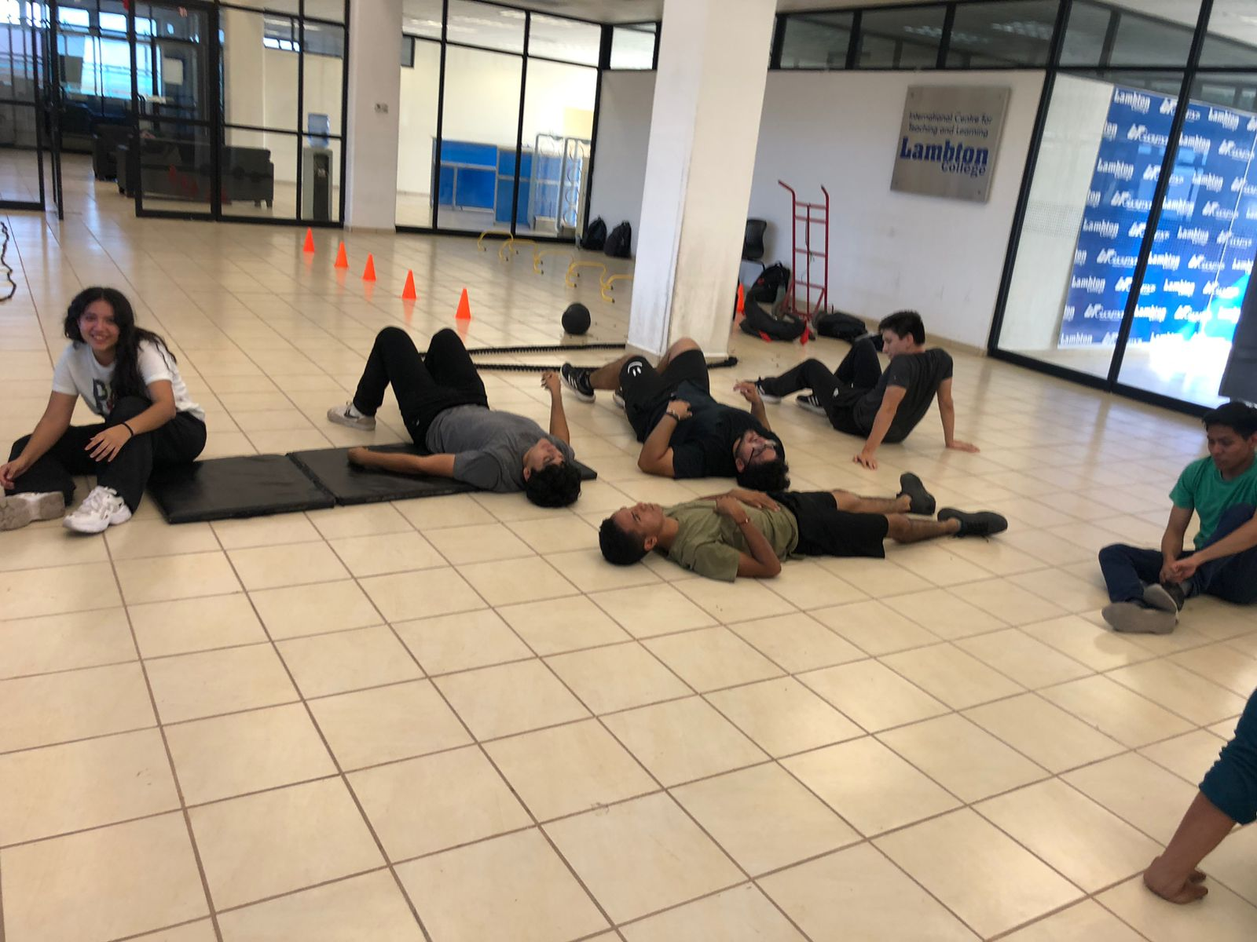
ACTIVIDADES EXTRACURRICULARES
Con un total de 165 alumnos inscritos en voleibol, box, futbol, grupo de baile, música, herramientas tecnológicas, entrenamiento funcional y cinematografía, se llevan acabo las actividades extraclase que forman parte de la formación integral de los universitarios.

Slide 27
INFORME DEL RECTOR
LIC. JAVIER ENRIQUE CARRIZALES SALAZAR

